Slide 1
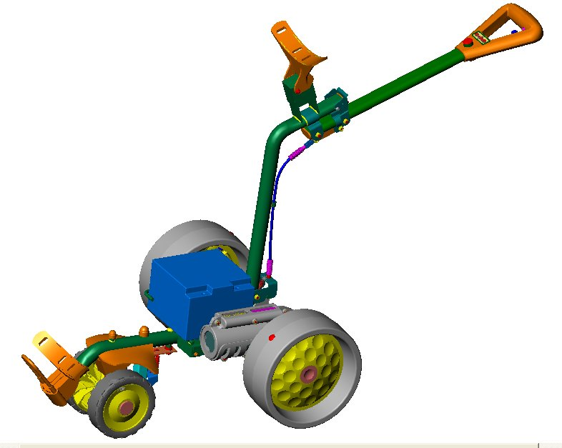
Chariot de Golf
Sequence pedagogique
De 4 semaines

Slide 2
Eléments du cahier des charges
Eviter le basculement au démarrage
Atteindre la vitesse maxi en pleine charge (sac de 20 kg)
Monter des pentes d’inclinaison maximale de 15%

Slide 3
SEMAINE 1
Séance 1 TP de 2h
Séance 2 Cours de 2h
Séance 3 TD de 2 h
TP1: Mesure de l’accélération à partir d’une vidéo du chariot en charge maxi et du logiciel d’acquisition AviStep.
TP2: Comparer la mesure de l’effort de propulsion avec le modèle théorique
( F = m a )
TP3: Mesure de l’accélération à partir du codeur incrémental des roues.
Cours : PFD appliqué à un système en mouvement de translation.
Cours : architecture des microcontrôleurs et programmation.
TD : Conclusion suite aux expérimentations en TP et analyse des écarts constatés.
TD : Algorithmes
paramétrage des registres internes.

Slide 4
SEMAINE 2
Séance 1 TP de 2h
Séance 2 Cours de 2h
Séance 3 TD de 2 h
TP4: Mise en évidence du phénomène de basculement par expérimentation.
TP5: Etude des paramètres influant sur le basculement
par simulation dynamique sur modeleur 3D.
TP 6: Etude de l’influence de l’inclinaison de la pente sur le basculement par simulation du PFD.
Cours : PFD appliqué à un système en
mouvement de rotation
Cours : Programmation des registres d’un microcontrôleur
TD : Conclusion suite aux expérimentation et simulations en TP, analyse des écarts avec le CdCF
TD : Programmation
d’une rampe d’accélération

Slide 5
SEMAINE 3
Séance 1 TP de 2h
Séance 2 Cours de 2h
Séance 3 TD de 2 h
TP7: Programmation sur microcontrôleur d’une rampe pour éviter le basculement.
TP8: Vérifier les performances du moteur en condition extrême de franchissement.
Cours : inertie équivalente d’un système ramenée sur l’arbre moteur .
Cours : Modèle électrique du moteur CC en régime transitoire.
TD sur le chariot de golf : Inertie équivalente
TD Destructeur d’aiguilles:
Relevé U,I et recherche des paramètres du moteur.

Slide 6
SEMAINE 4
Séance 1 Synthèse 2h
Séance 2 Evaluation 2h
Séance 3 2h
Synthèse de la séquence
Evaluation
Correction de l’évaluation .
TD approfondissement

Slide 7
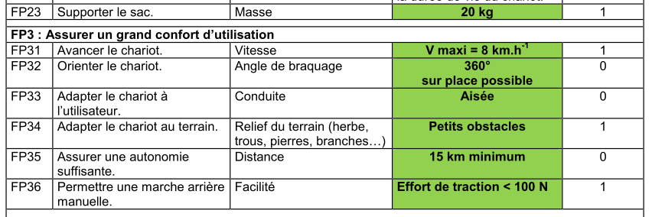
Chariot de golf electrolem 120C
Loisir et confort
Page 14 du dossier technique industriel
Courant et tension moteur
Signal Consigne Hacheur série
Tension batterie
Modèle cinématique sous Inventor et Solidworks
Logique de commande sous Flowcode

Slide 8
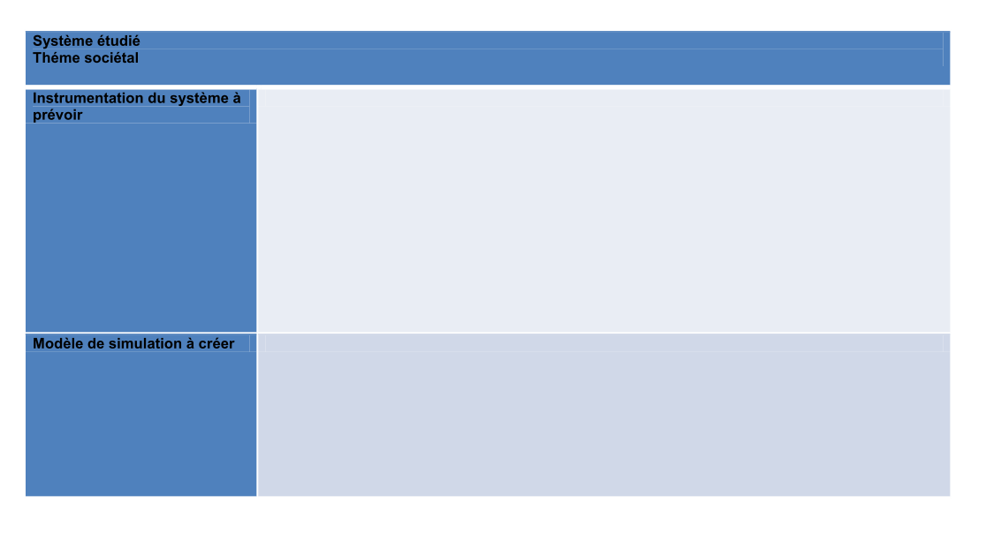
Chariot de golf electrolem 120C
Loisir et confort
Dynamomètre électronique à mémorisation de valeur crête 500N max
Balance électronique « domestique »
Ensemble de masse 4 × 5kg + support (voir nouveau TP2)
Carte de module puissance modifiée pour l’acquisition de la vitesse des roues (voir nouveau TP3)
Modèle dynamique sous Inventor (fait pour le nouveau TP5)
Modèle de la carte électronique de commande ISIS/Proteus (fait pour le nouveau TP6)

Slide 9
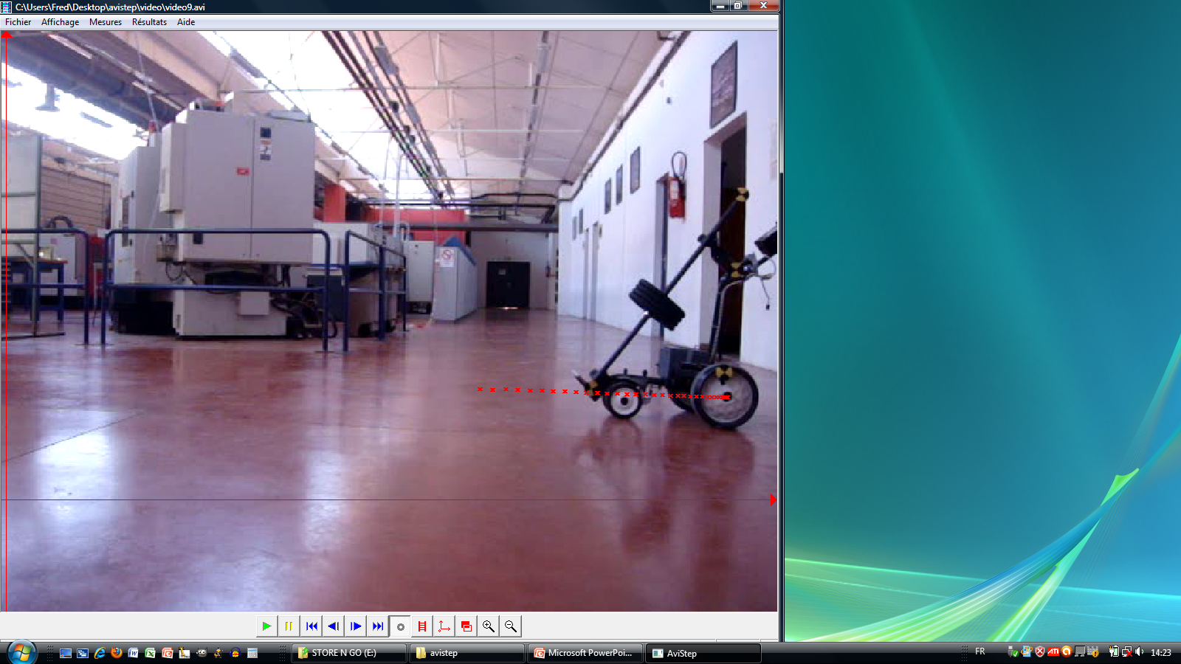
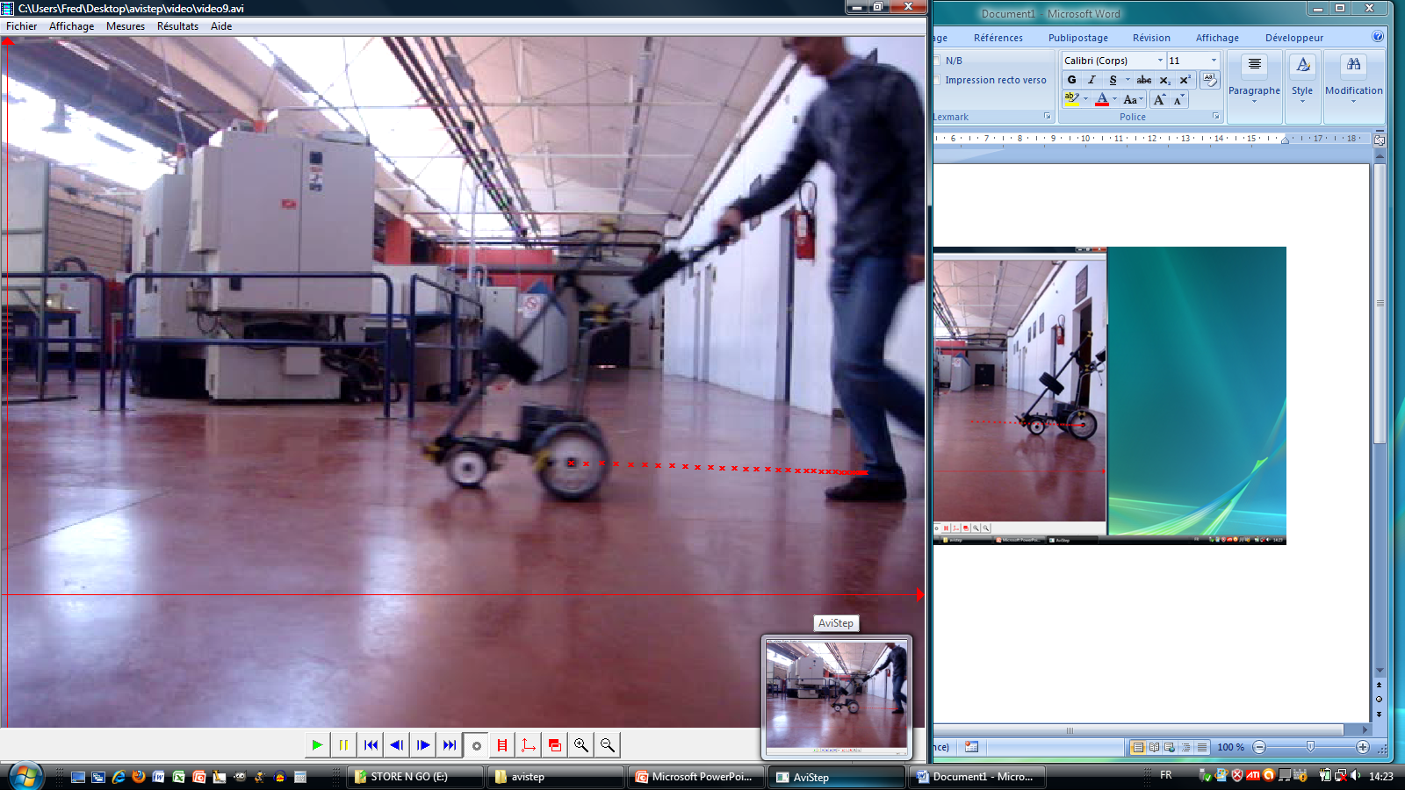
Le traitement de la vidéo par le logiciel AVISTEP permet :
- Après repérage d’une cible de l’objet , et des points choisis.
- Apres introduction d’une échelle ( 1 m sur le réel ….. Distance sur la vidéo )
- Compte tenu du nombre d’images par seconde de la vidéo
d’obtenir les courbes de vitesse ou d’accélération du point considéré ainsi que les différents vecteurs .

Slide 10
Valeur de la vitesse obtenue
Valeur de l’accélération obtenue
Valeur de la vitesse après lissage
Valeur de l’accélération après lissage

Slide 11
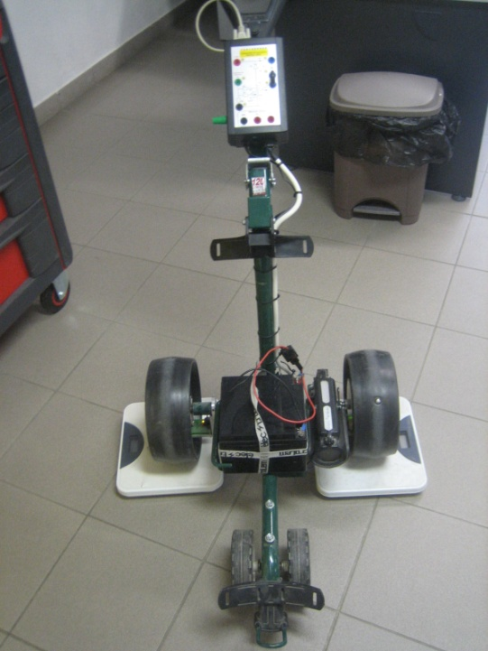
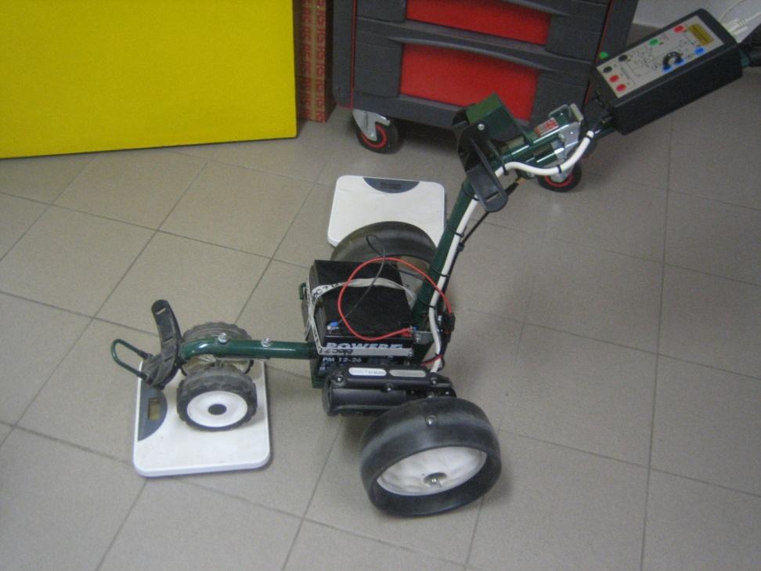
PROTOCOLE MESURES MASSE ET EFFORT DE PROPULSION
Mesure de la masse en 2 temps avec 2 balances électroniques

Slide 12
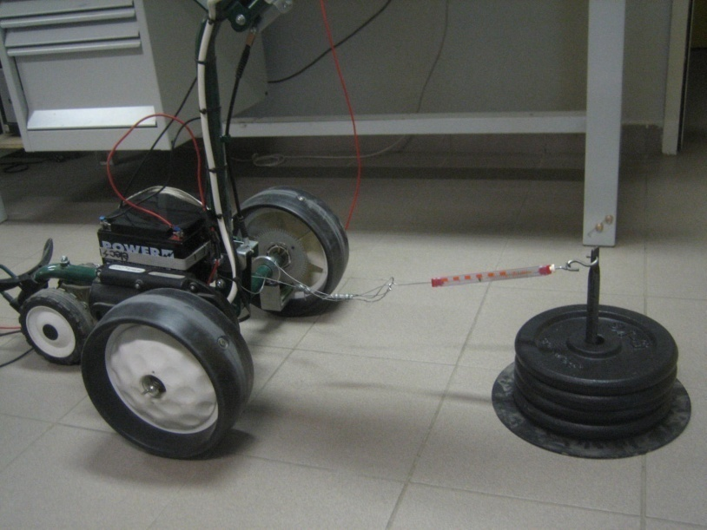
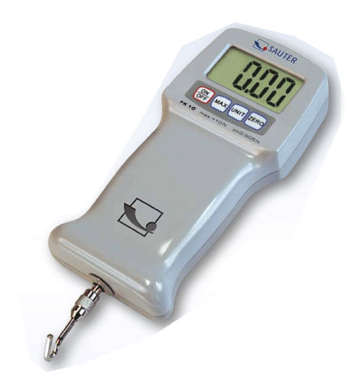
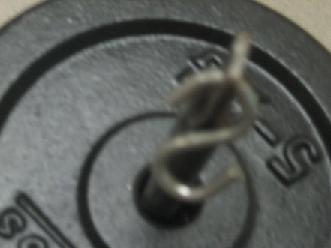
PROTOCOLE MESURES MASSE ET EFFORT DE PROPULSION
Dynamomètre électronique à mémorisation de valeur crête
Sauter FK 500 (500N max)
Effort de propulsion 77 N
Masse frottantes empêchant tout déplacement
Mesure de la force motrice au démarrage pour 3 réglages de consigne de vitesse

Slide 13
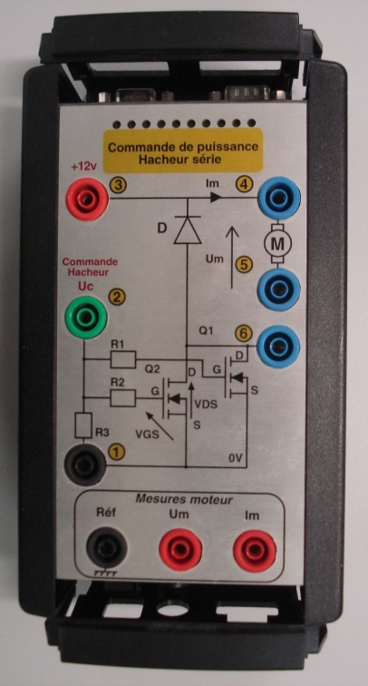
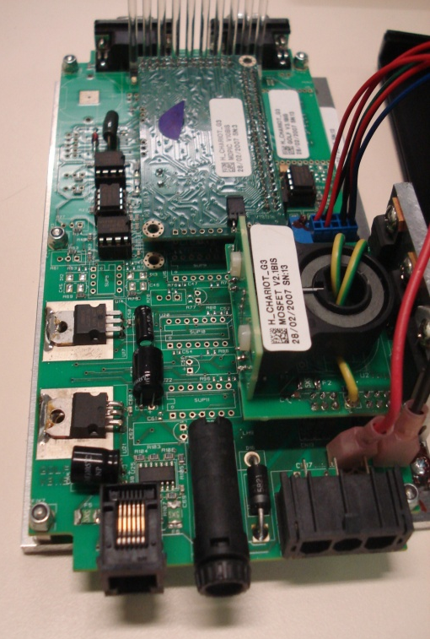
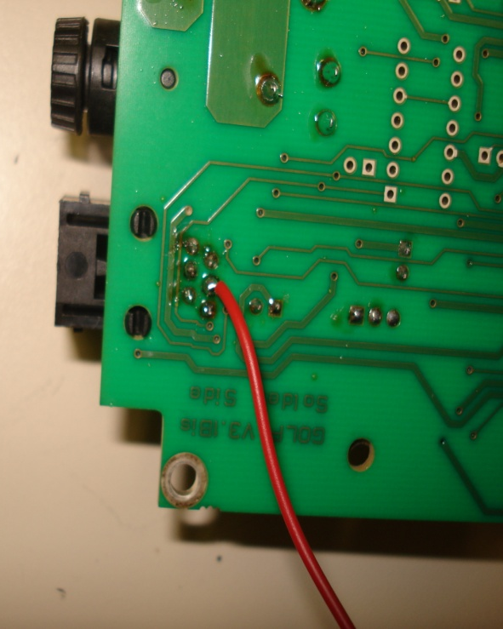
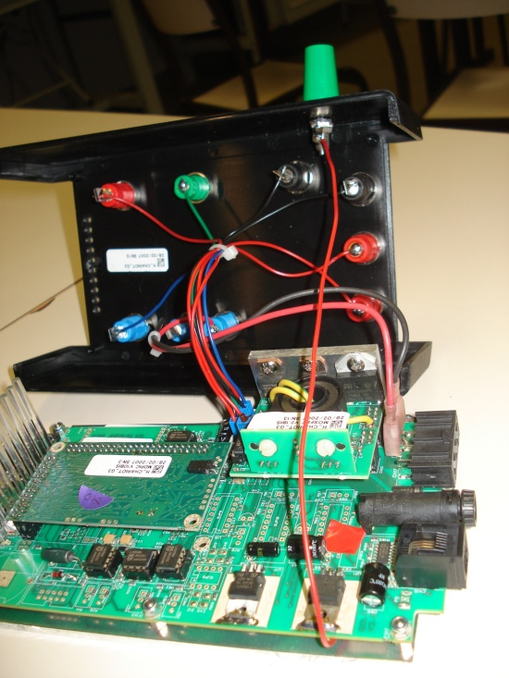
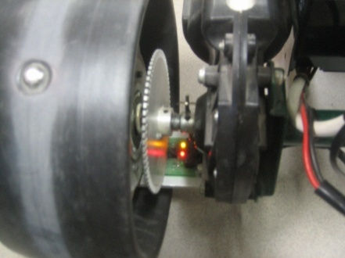
MESURE ELECTRIQUE DE L ACCELERATION
Montage expérimental
Câblage sur le boitier
Connecteur arrivée des informations du codeur incrémental.
Soudure récupération des informations
Le Boitier

Slide 14
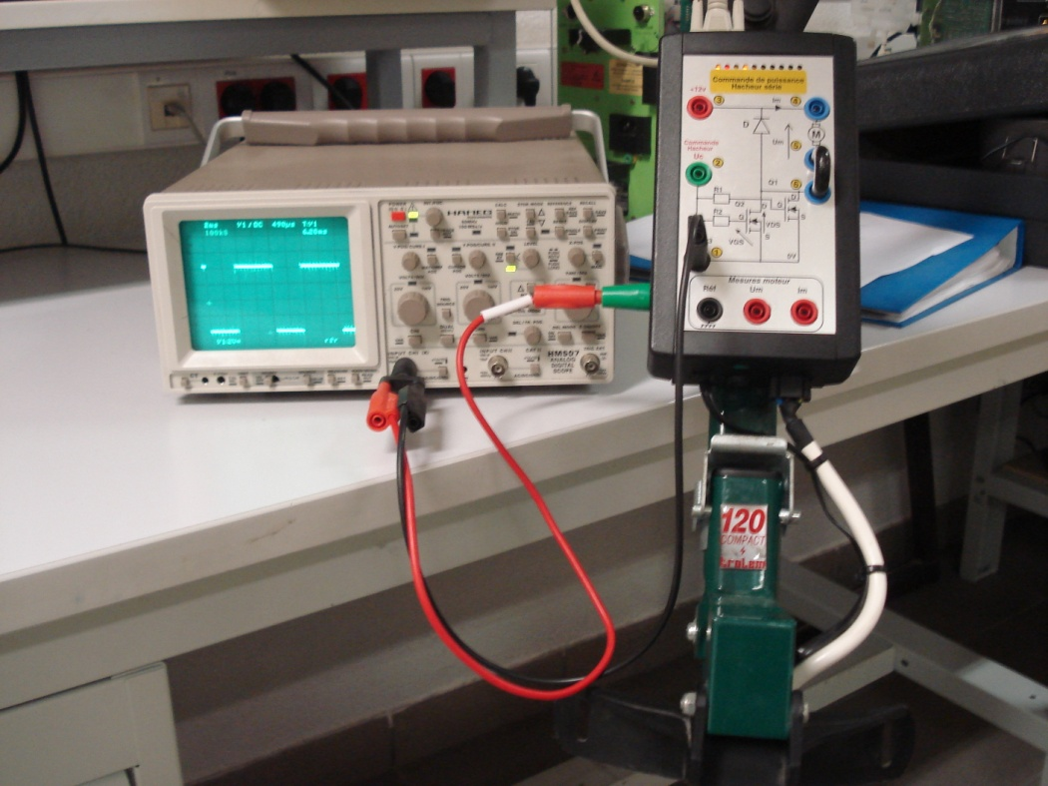
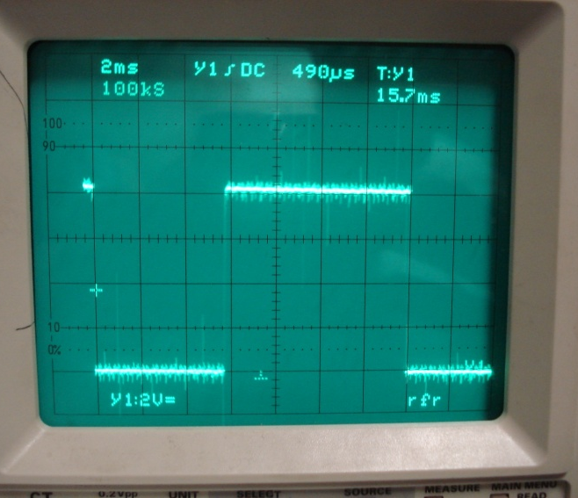
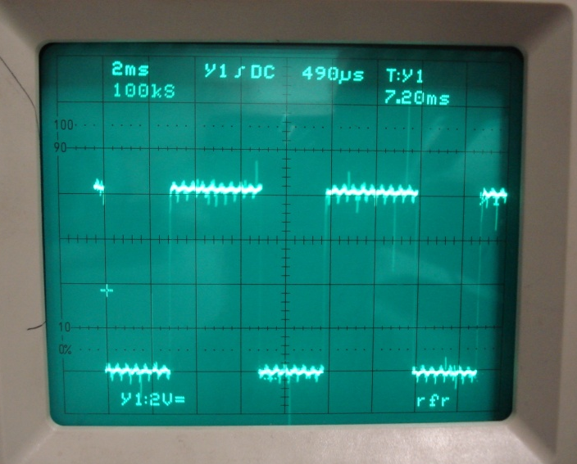
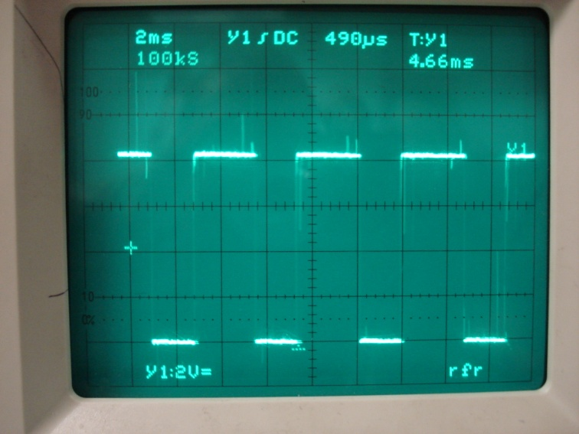
Mesures
a l’oscilloscope
Evolution de la période au cours de l’accélération : 15,7ms – 7,2 ms – 4,6 ms .

Slide 15
ETUDE DU BASCULEMENT PAR EXPERIMENTATION

Slide 16
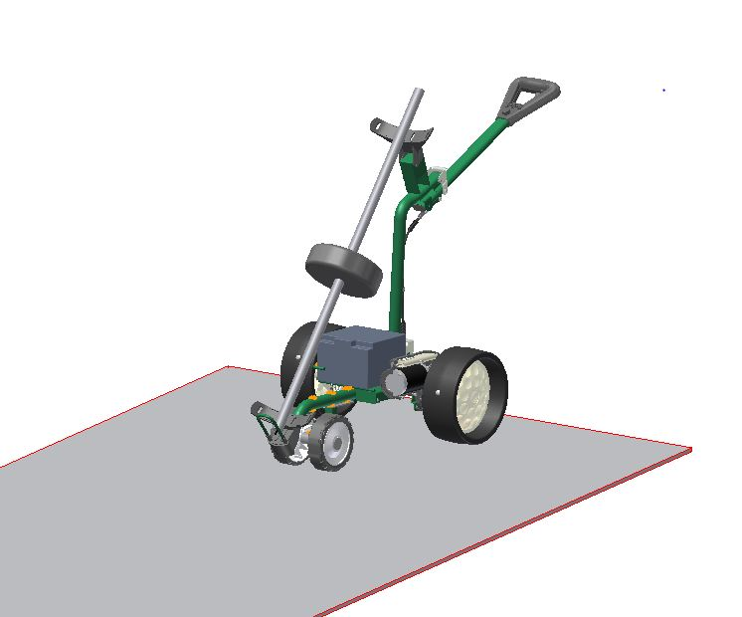
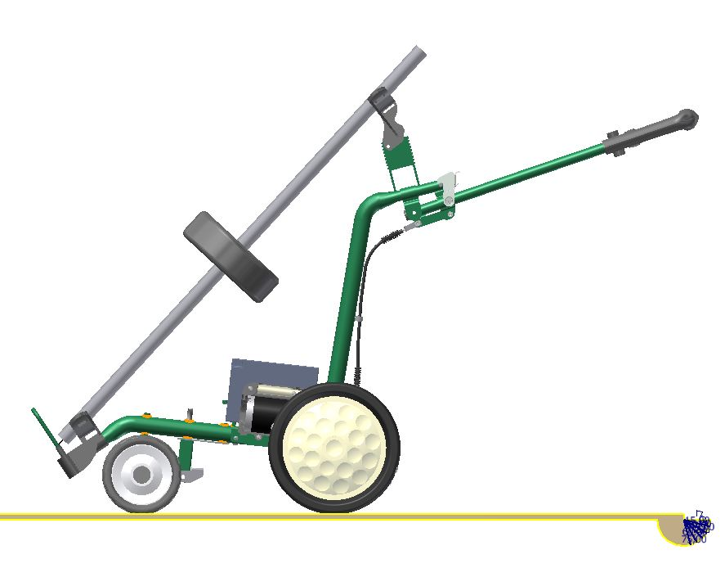
SIMULATION DYNAMIQUE SUR INVENTOR
Modèle inventor
Le modèle du chariot se déplace en translation sur un plan fixe mais inclinable.
La masse de 20 kg coulisse sur la colonne liée au châssis selon une contrainte de placage à piloter.
F
Le déplacement du chariot est piloté par un effort de propulsion placé au centre de l’essieu arrière et d’intensité identique à la mesure réelle. Toutes les pièces sont caractérisées par leur matériau et masse.

Slide 17
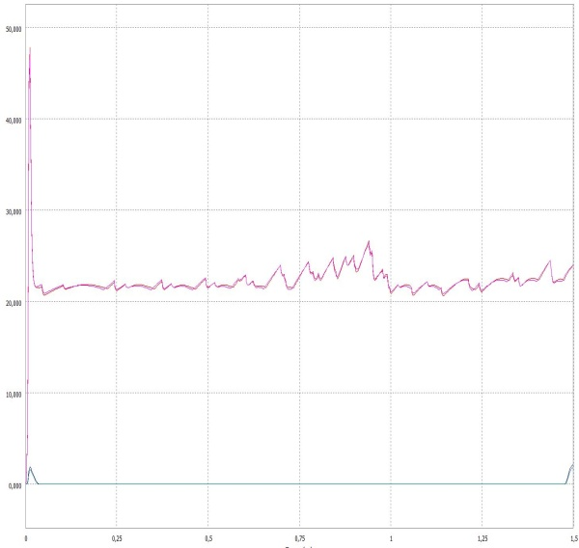
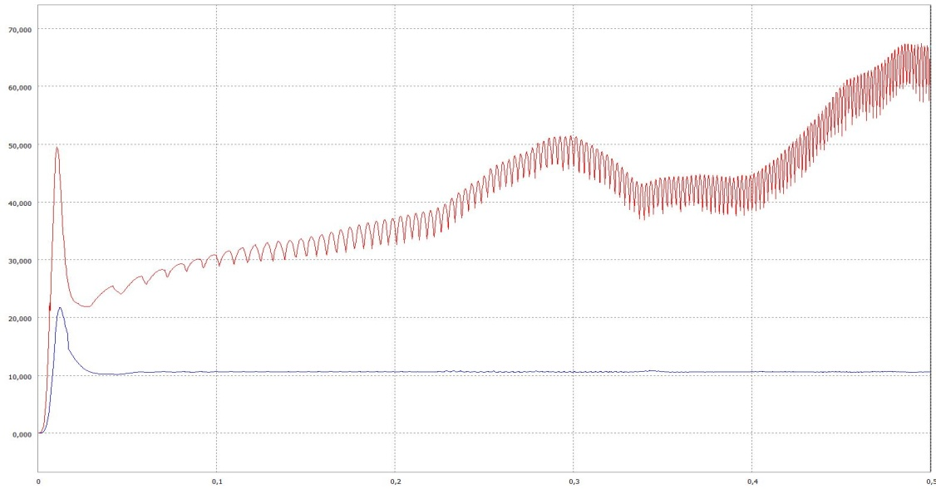
Courbes
Après simulation dynamique nous obtenons la valeur de l’accélération qui est fonction de l’effort de propulsion maximum (77N)
Accélération
Evolution des contacts roues/sol
Animation masse en bas

Slide 18
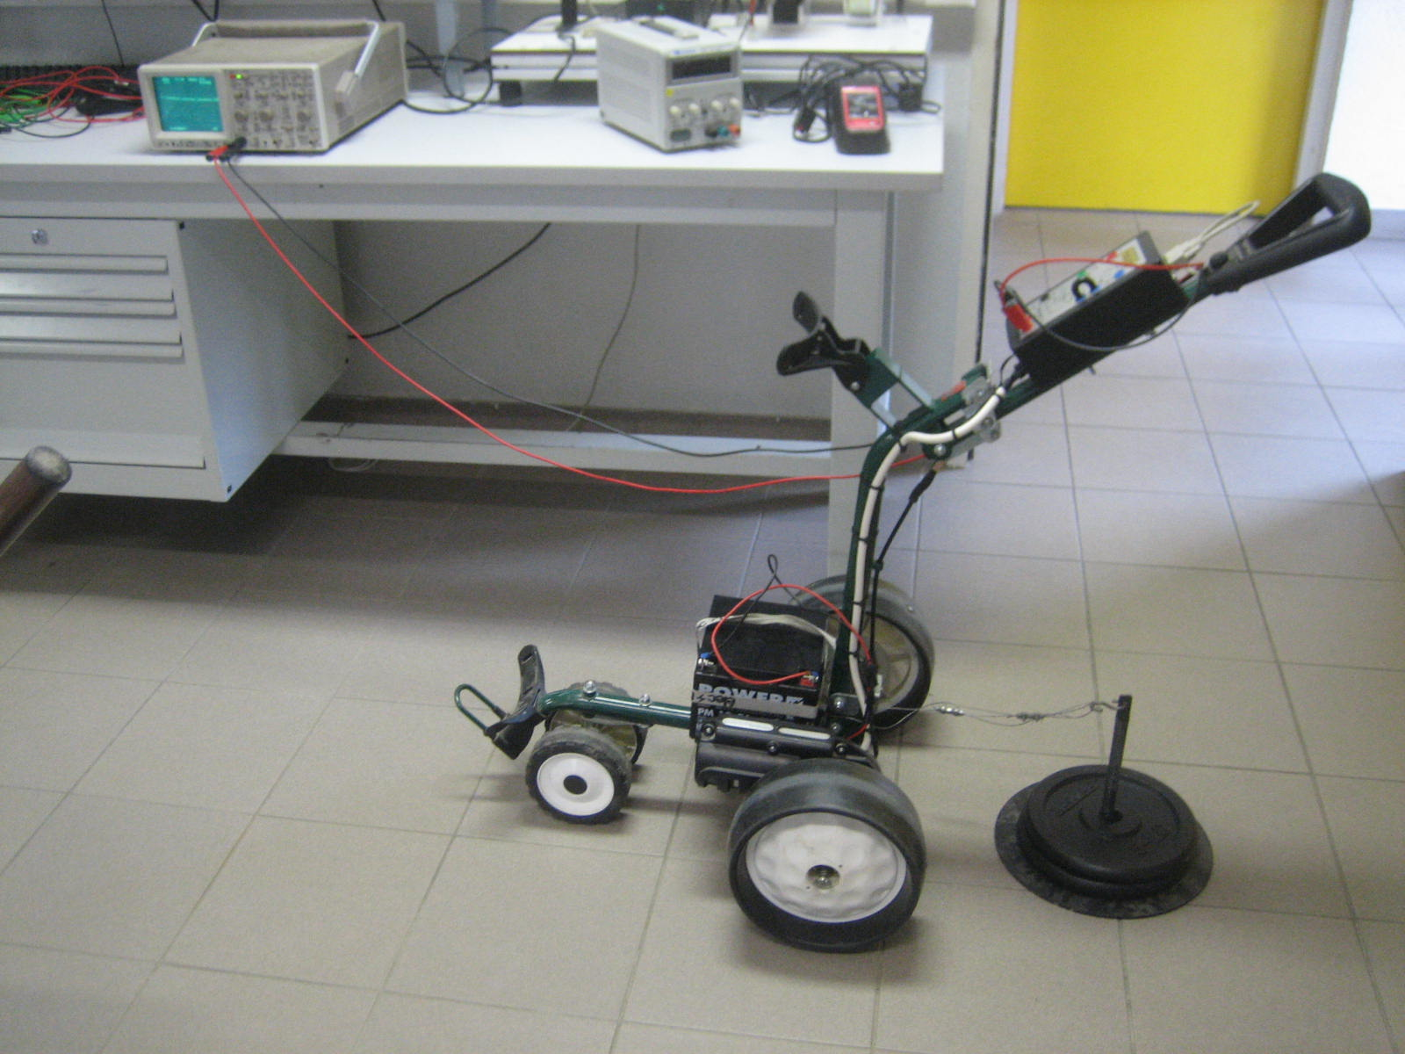
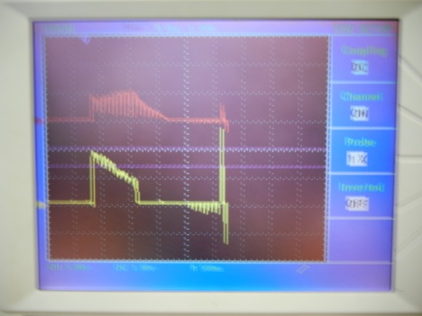
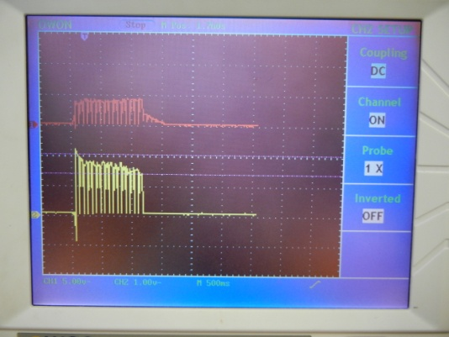
VERIFIER LES PERFORMANCES DU MOTEUR EN REGIME TRANSITOIRE AU DEMARRAGE EN COTE
Courbes de courant et tension moteur
Câble
Démarrage à plat
Masses frottantes
simulant la composante résistante du poids
Démarrage en côte

Slide 19
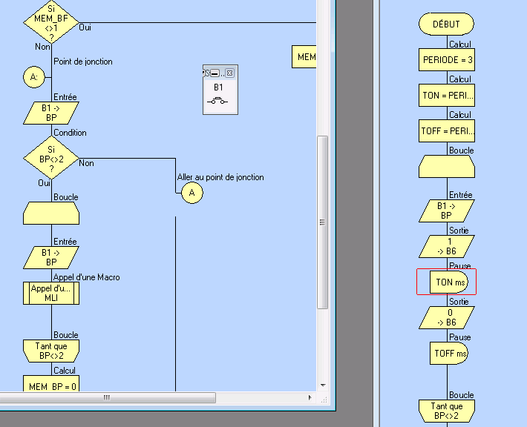
PROGRAMMATION SUR MICROCONTROLLEUR
Lecture, analyse d’un algorigramme existant.

Slide 20
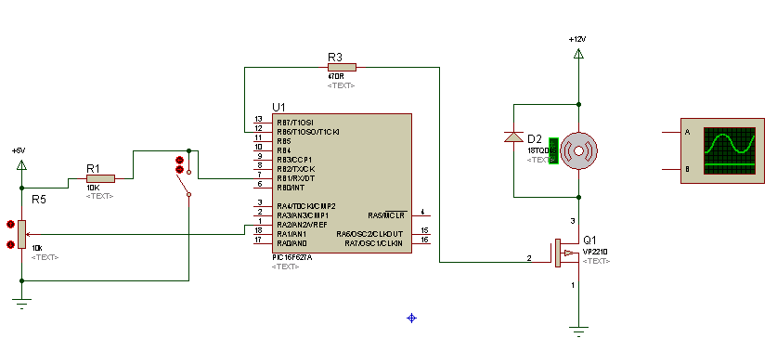
PROGRAMMATION SUR MICROCONTROLLEUR
Simulation du fonctionnement sur ISIS et visualisation de la commande moteur. Calculs .
Modification des valeurs Ton et Toff, et analyse des résultats.
Programmation d’une rampe d’accélération.

Slide 21
SIMULATION FLASH DU CHARIOT CHARGE
Animation

